Slide 1

数据结构与算法实验
实验二 线性表
彭振辉
中山大学人工智能学院
2023年秋季学期

Slide 2
实验二 线性表
实验目的
掌握线性表的基本概念；
掌握线性表的逻辑结构；
熟悉线性表的基本运算，并在连续存储设计和链式存储设计下实现

Slide 3
实验二 线性表
实验要求
线性表结构和运算定义，算法的实现以库文件方式实现，不得在测试主程序中直接实现；
分别以连续存储设计和链式存储设计完成各项实验任务；
程序有较好可读性，各运算和变量的命名直观易懂，符合关键工程要求；
程序有适当的注释。

Slide 4


实验二 线性表
实验任务1：
题目描述：给你一个单链表的头节点 head ，请你判断该链表是否为回文链表。如果是，返回 1；否则，返回 0 。
输入：第一行输入一个整数代表链表长度n，其后的n行代表链表中的数据
输出：1 or 0
输入：head = [1,2,2,1] 输出：true
输入：head = [1,2] 输出：false

Slide 5
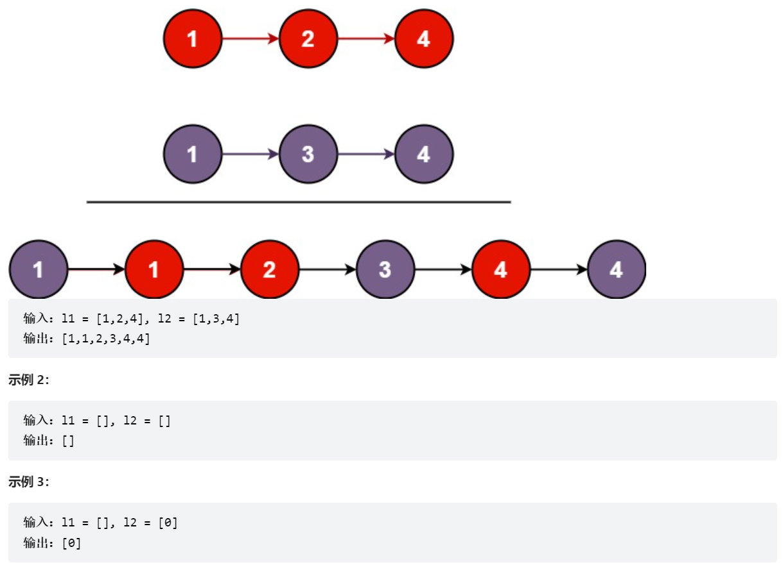
实验二 线性表
实验任务2：
已知有两个等长的非降序序列S1，S2，设计函数求S1与S2并集的中位数
表1
表2
中位数
示例：
注意：
输入分三行，第一行给出序列的公共长度N(0<N<10⁵)，随后每行输入一个序列的信息，数字用空格隔开
表1 | 表2 | 结果
[1, 3, 5, 7, 9] | [2, 3, 4, 5, 6] | 4
[-100, -10, 1, 1, 1, 1] | [-50, 0, 2, 3, 4, 5] | 1

Slide 6
实验二 线性表
实验任务3：
实现如下函数，对给定一个带头结点的单链表和一个整数K，要求将链表中的每K个结点做一次逆转
void K_Reverse( List L, int K )
示例：
Input:
6
1 2 3 4 5 6
4
Output:
4 3 2 1 5 6
注意：
输入分三行，第一行给出序列的长度； 第二行给出序列的信息；第三行给出整数K
Notes:
这是考虑了L->next指向线性表的第一个元素的情况
这个函数无需返回什么！

Slide 7
实验二 线性表
实验任务4：
实现如下函数，输入两个链表，找出公共后缀
List Suffix( List L1, List L2 )
示例：
Input:
loading
being
Output:
ing
Notes:
有一种存储英文单词的方法，是把单词的所有字母串在一个单链表上。为了节省一点空间，如果有两个单词有同样的后缀，就让它们共享这个后缀。下图给出了单词“loading”和“being”的存储形式。本题要求你找出两个链表的公共后缀。
没有测试用例呀老哥…

Slide 8
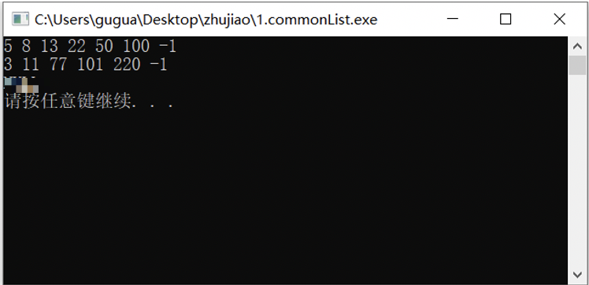
课堂报告提交说明
注意：本次实验需要到对分易提交实验课堂报告(zip压缩包格式)
压缩包中应包含：
已实现的任务文件源码（不需要包括拓展的任务）
一个doc或pdf文档，上面需要有：
开头说明 “整体实现参考 + 2-3句简要体会（如教训、思路、拓展应用等）”，如：
“自行实现。挑战最大的是任务2，初始时报了什么错，通过什么方式解决。”
“任务3参考xxx同学/xxx网址。思考不出算法思路，探究后学习到了什么方法。”
各任务的成功运行截图，示例（命名）如右：
评分说明：
占总评2分。当堂课后一周内提交得2分。
延误提交扣1分，助教随机抽查发现没有实现 或说明文档不完善，各扣1分，扣完为止。
任务1_测试1.jpg
Notes:
任务六 拓展

Slide 9
提醒
下周的实验课算第一次上机作业
这周可以先熟悉一下：评分说明和提交方法

Slide 10
评分方式
正确性：
15分 = 分配到几个tasks中
助教会运行你提交的exe文件，输入我们的测试用例，如得到正确的输出，该task得满分，否则按通过的用例个数相应给分。
助教会随机抽查20%的同学代码，检查是否有抄袭的情况。如有，相应的task共犯者皆不得分。
时效性：
当堂课结束前提交不扣分
当天结束前提交扣1分
第二天结束前提交扣2分，第三天结束前提交扣3分，…，第七天及以后提交扣7分

Slide 11
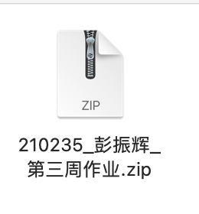
提交格式和方式
格式：
请把”第三周作业”文件夹（需存放你写入代码的cpp文件、编译生成的exe文件，和包含“整体实现参考 + 2-3句简要体会（如教训、思路、拓展应用等）+ 所有测试用例结果的截图”的pdf/doc文档）压缩成一个文件，命名为：学号_姓名_第三周作业.zip
提交方式（具体操作教程在最后几页）：
对分易提交（当堂课或者课后提交均可用该方式）

Slide 12
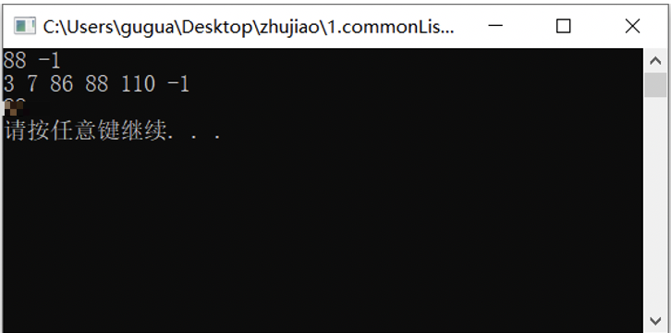
截图样例和其在文档中的标记
输入1：
5 8 13 22 50 100 -1
3 11 77 101 220 -1
输入2：
88 -1
3 7 86 88 110 -1
输入3：…
输入4：…
实验任务1/2：
在文档中标记好：任务1_测试1
截图方式：
Windows: Shift + Command + S
或者用 “截图工具”这个软件
在文档中标记好：任务2_测试2.jpg

Slide 13
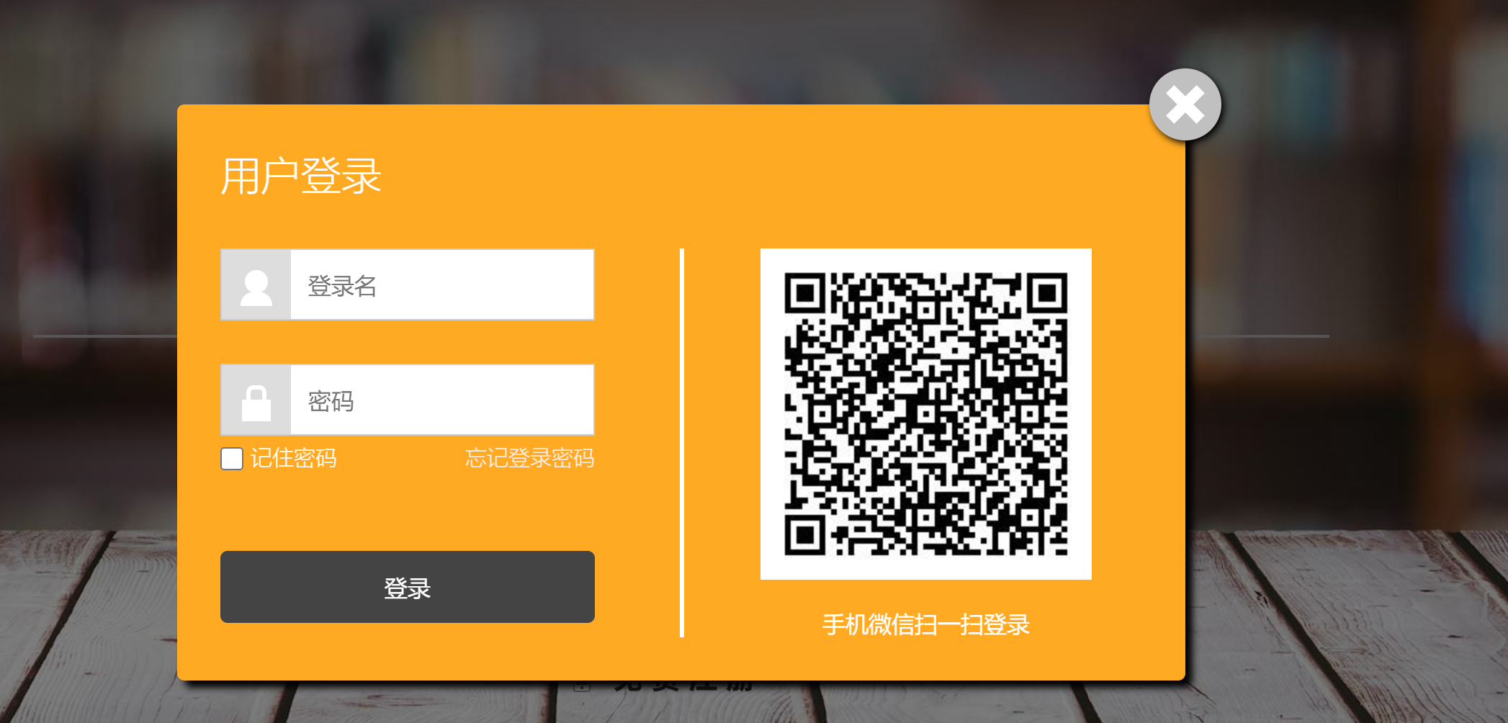
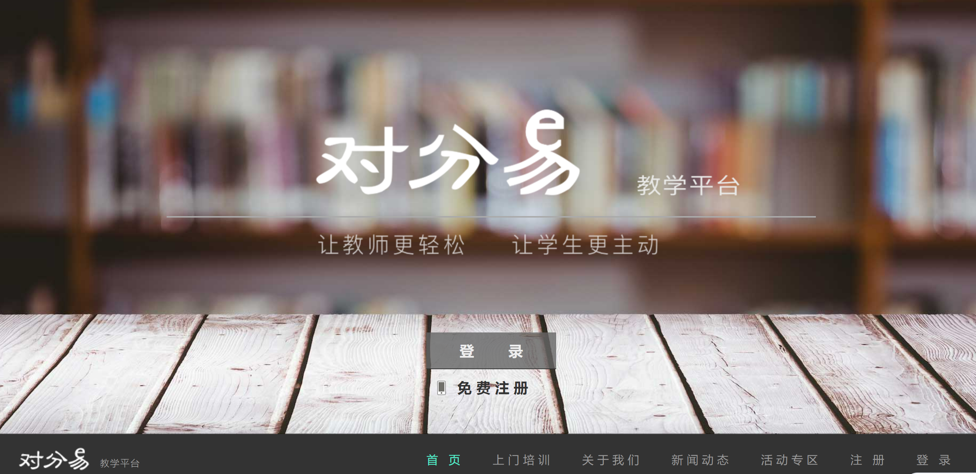
对分易提交方法
https://www.duifene.com/Home.aspx
微信扫码登录对分易

Slide 14
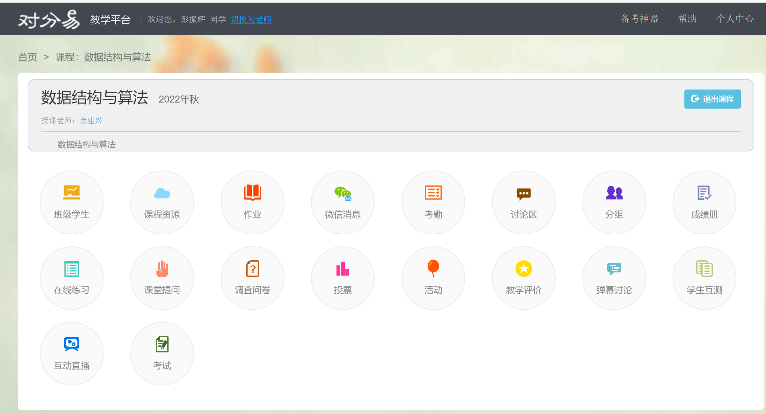
对分易提交方法
点进数据结构与算法的班级，点击作业

Slide 15
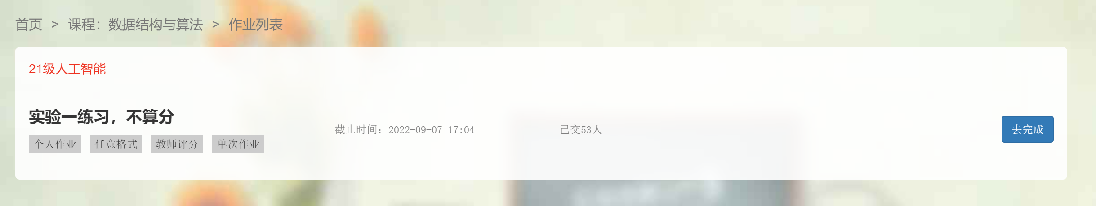
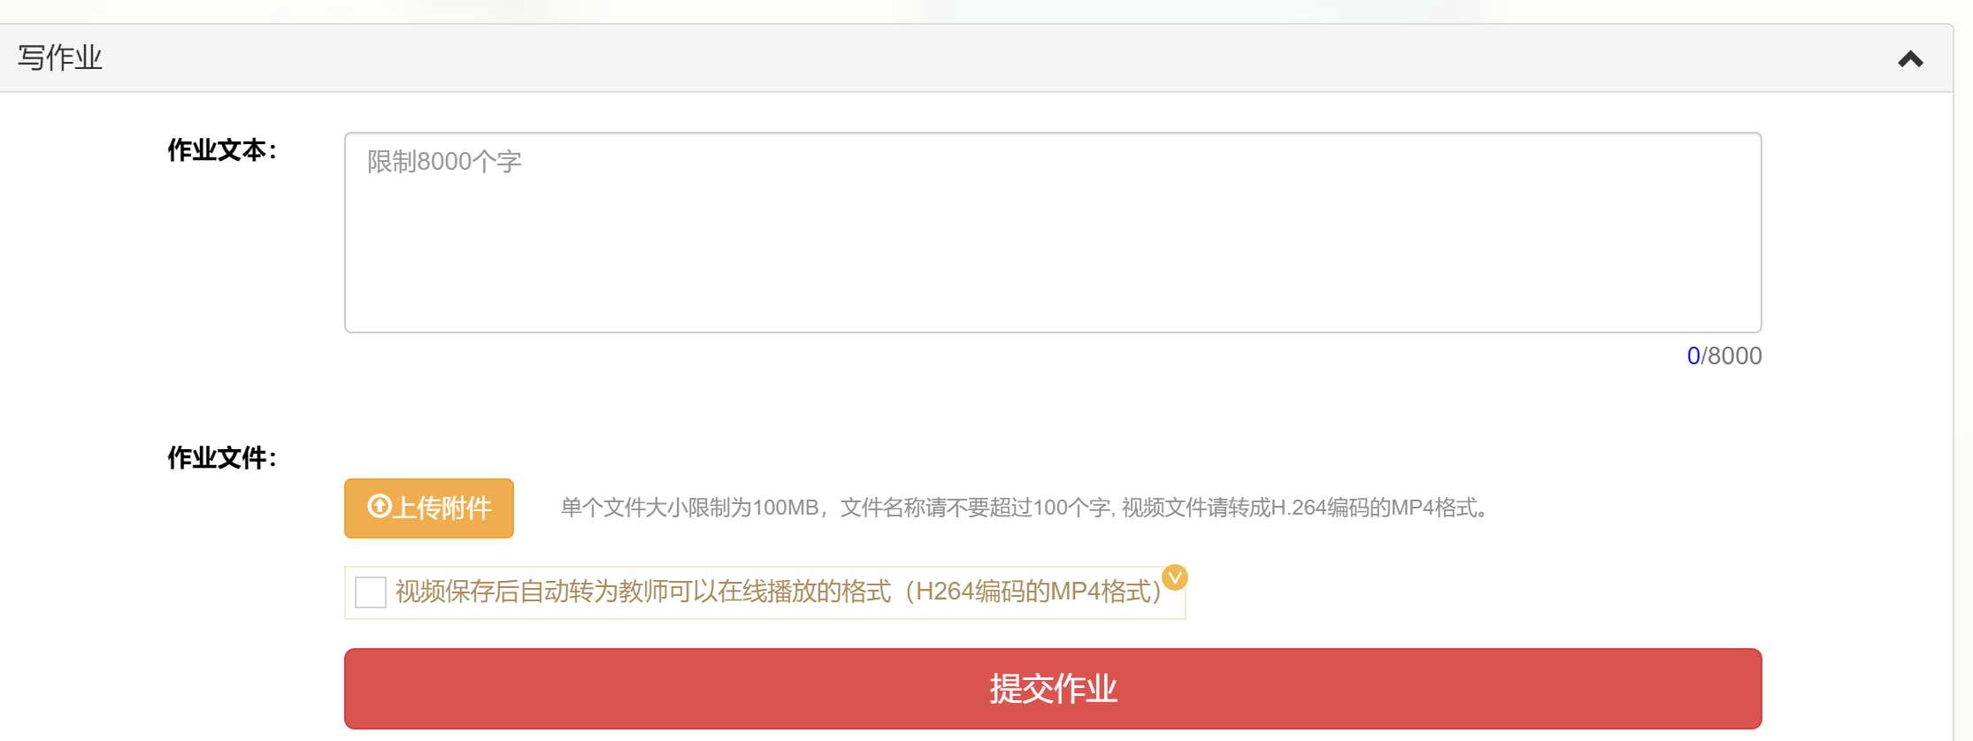
对分易提交方法
点进相应的作业编号，去完成，把压缩文件上传成附件，提交

